Slide 1
Μη Επανδρωμένα Εναέρια Οχήματα
Δομικά στοιχεία: Πίνακας ελεγκτών πτήσης

Slide 2
Πίνακας ελεγκτών πτήσης
Οι υπολογιστικές ικανότητες των UAV ακολούθησαν την πρόοδο της τεχνολογίας υπολογιστών, ξεκινώντας από αναλογικούς ελέγχους και εξελισσόμενος σε μικροελεγκτές, και στη συνέχεια σε υπολογιστές SOC (system-on-a-chip) και SBC (single-board computers).

Slide 3
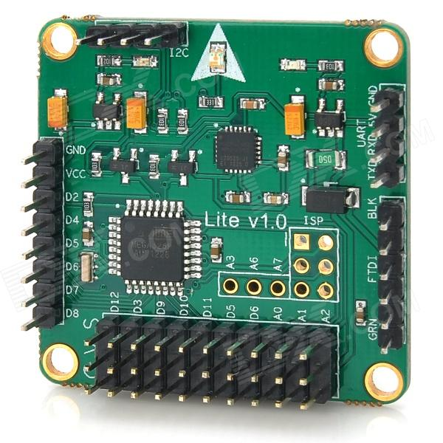
Πίνακας ελεγκτών πτήσης
Το υλικό (hardware) του συστήματος για μικρά UAV ονομάζεται συχνά ελεγκτής πτήσης (Flight Controller - FC), πίνακας ελεγκτών πτήσης (Flight Controller Board - FCB) ή αυτόματος πιλότος.

Slide 4
Πίνακας ελεγκτών πτήσης
Ο έλεγχος πτήσης είναι ένα από τα συστήματα χαμηλότερου επιπέδου και είναι παρόμοιο με αυτά της επανδρωμένης αεροπορίας: δυναμική πτήση αεροπλάνου, έλεγχος και αυτοματισμός.

Slide 5
Πίνακας ελεγκτών πτήσης
Η αυτόματη πτήση περιλαμβάνει πολλαπλά επίπεδα προτεραιότητας.
Ορισμένα UAVs μπορούν να ελέγξουν την πτήση με διάφορα μοντέλα πτήσης, όπως τα σχέδια VTOL.

